Slide 1
МДОУ «Детский сад № 101»
Консультация
для педагогов по теме:
«Формирование финансовой грамотности у детей дошкольного возраста
на занятиях по ФЭМП»
Подготовила: Федорова Е.В.
Г. Ярославль 2025г.

Slide 2
1. Раскрытие двузначности числа: конкретной (множество денежных знаков) и абстрактной (число денежных единиц);
2. Определение состава числа на денежных знаках;
3. Обучение счету до 20, прямому и обратному;
4. Изучение образования чисел второго десятка;
5. Раскрытие математической зависимости между величинами: цена, количество, стоимость;
6. Интересное изучение действий сложения и вычитания;
7. Закрепление умений решать арифметические задачи., которые представляют собой решение одного действие со знаками “Плюс” или “Минус” и “Равно”.

Slide 3
«Сложи монетки в свой кошелек».
Суть игры в том, что дети должны разложить цветные монетки в соответствии с цветом кошельков (красные- в красный и т.д)

Slide 4
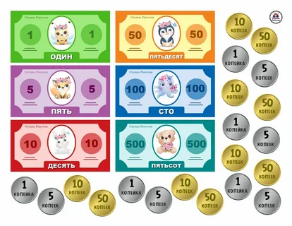
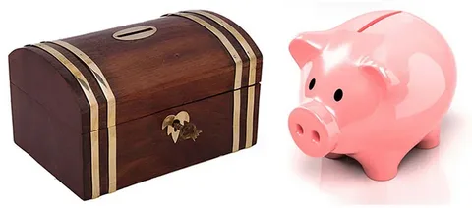
Д/и «Копилки».
Задача данной игры разложить купюры в прямоугольную копилку, а монетки в круглую.

Slide 5
Д/и «Каждой монетке своя копилка»
Суть игры в том, что детям даются монетки трех разных размеров, их необходимо разложить, в соответствии с размером копилки.

Slide 6
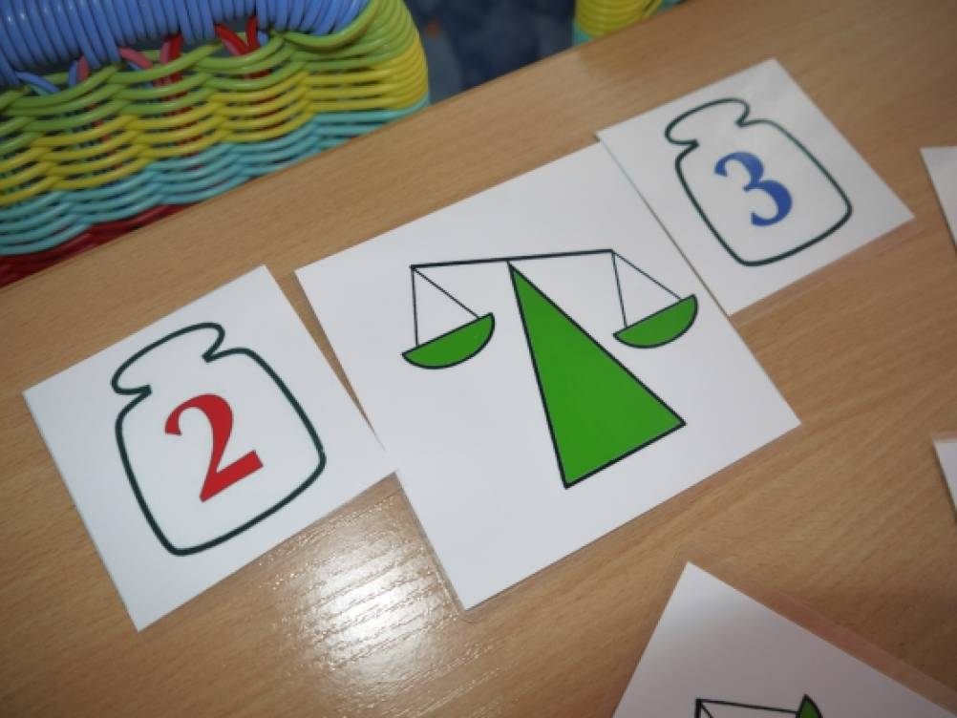
Д/и «Взвешиваем товар»

Slide 7
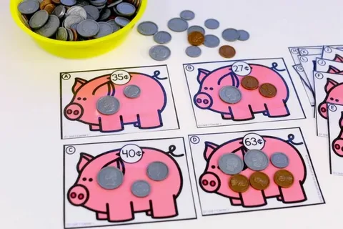
Д/и «Копилки».

Slide 8
Д/и «Посчитай деньги»

Slide 9
Д/и «Покупки»

Slide 10
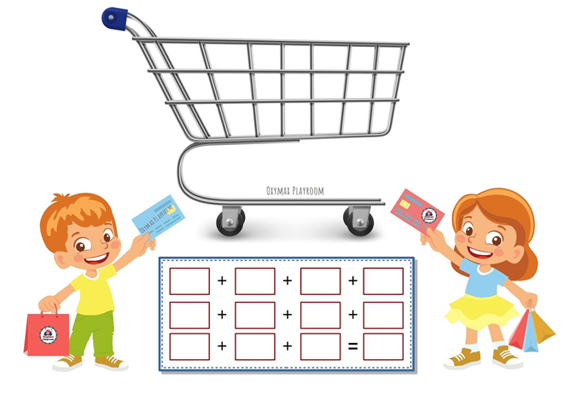
Д/и «Сложи покупки в корзину и посчитай сколько нужно заплатить»

Slide 11
Д/и «Размен»

Slide 12
Д/и «Что можно купить за деньги»

Slide 13
Д/и «Расходы и доходы»

Slide 14
Д/и «Потребности обязательные и ложные»

Slide 16
Спасибо за внимание!

